Slide 1

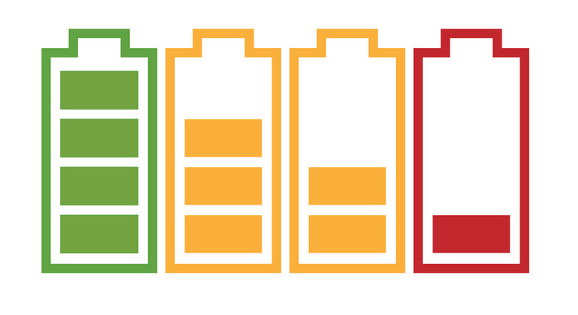
שיערוך מצב טעינת סוללה (SoC)
מצגת אמצע

Slide 2
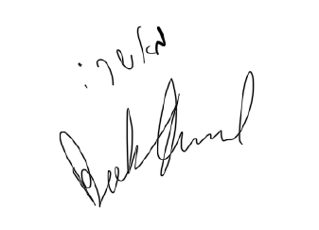
פרטי הפרויקט
כלי לשערוך מצב הסוללה SoC ברכב חשמלי | שם הפרויקט
23-1-1-2894 | מספר פרויקט
אמיר אמדורסקי, רועי זייד | שמות הסטודנטים
ד"ר יובל בק | שם המנחה
אוניברסיטת תל אביב – פקולטה להנדסה | מקום הביצוע
חתימת המנחה:

Slide 3


הסבר על הפרויקט
סוללות ליתיום – טכנולוגיה מובילה: סוללת הליתיום הינה הטכנולוגיה העיקרית בתחום אגירת אנרגיה ומכשירים ניידים. בזכות הצפיפות האנרגטית, זמן החיים, זמן הטעינה ופריקה, ומחיר נמוך יחסית, השימוש בסוללות ליתיום נפוץ ביותר.
סוללה כ"קופסא שחורה": סוללת ליתיום אינה מאפשרת "מבט פנימה" למדידת מצב הטעינה בה. מדידת מצב הטעינה של סוללת ליתיום נעשית על ידי שיערוך באמצעות מדידות חיצוניות: מתח, זרם וטמפרטורה.
שיערוך מצב הטעינה: ישנם מספר שיטות לשערוך מצב הטעינה של הסוללה: שיטת ספירת מטען, רשת נוירונים, שיטות שיערוך בבינה מלאכותית, מסננים ועוד. בפרויקט זה נתמקד בשערוך מצב הטעינה של סוללה באמצעות מסנן קלמן (Kalman Filter), וגירסתו המורחבת (Extended Kalman Filter).
Notes:
זייד 1:00

Slide 4
הסבר על הפרויקט
מסנן קלמן(KF) וגרסתו המורחבת(EKF): אלגוריתם איטרטיבי לשערוך מצב המערכת על ידי שקלול מדידות רועשות ומודל פיזיקלי של המערכת. מסנן קלמן הוא משערך "רזה". מצד אחד, לא דורש כוח עיבוד רב, ומצד שני מביא לדיוק גבוה בשערוך מצב המערכת. המסנן מסתמך אך ורק על השערוך הקודם, המודל והמדידה.
מודל פיזיקלי של סוללת הליתיום: בניית מודל פיזיקלי של סוללת ליתיום כרוך בניתוח התהליכים האלקטרו-כימיים המורכבים בסוללה. בכדי לממש את אלגוריתם מסנן קלמן, יש לדמות את התהליכים האלקטרו-כימיים המורכבים בעזרת מודל חשמלי-פיזיקלי.
Notes:
זייד 01:45

Slide 5
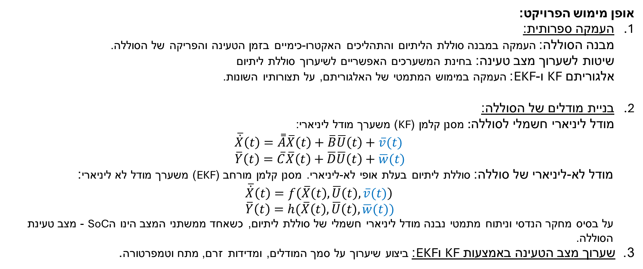
דרישות המערכת
אופן מימוש הפרויקט:
העמקה ספרותית: מבנה הסוללה: העמקה במבנה סוללת הליתיום והתהליכים האקטרו-כימיים בזמן הטעינה והפריקה של הסוללה. שיטות לשערוך מצב טעינה: בחינת המשערכים האפשריים לשיערוך סוללת ליתיום אלגוריתם KF ו-EKF: העמקה במימוש המתמטי של האלגוריתם, על תצורותיו השונות.
בניית מודלים של הסוללה: מודל ליניארי חשמלי לסוללה: מסנן קלמן (KF) משערך מודל ליניארי:
$$\overline{\dot{X}}\left(t\right)=\overset{̿}{A}\overline{X}\left(t\right)+\overline{B}\overline{U}\left(t\right)+\overline{v}(t) \\ \overline{Y}\left(t\right)=\overline{C}\overline{X}\left(t\right)+\overline{D}\overline{U}\left(t\right)+\overline{w}(t)$$
מודל לא-ליניארי של סוללה: סוללת ליתיום בעלת אופי לא-ליניארי. מסנן קלמן מורחב (EKF) משערך מודל לא ליניארי:
$$\overline{\dot{X}}\left(t\right)=f\left(\overline{X}\left(t\right),\overline{U}\left(t\right),\overline{v}(t)\right) \\ \overline{Y}\left(t\right)=h(\overline{X}\left(t\right),\overline{U}\left(t\right),\overline{w}(t))$$
על בסיס מחקר הנדסי וניתוח מתמטי נבנה מודל ליניארי חשמלי של סוללת ליתיום, כשאחד ממשתני המצב הינו הSoC - מצב טעינת הסוללה.
3. שערוך מצב הטעינה באמצעות KF וEKF: ביצוע שיערוך על סמך המודלים, ומדידות זרם, מתח וטמפרטורה.
Notes:
אמיר 2:45

Slide 6
דרישות המערכת
תוצרי הפרויקט:
תוכנה הלומדת את המודל הליניארי והלא-ליניארי של הסוללה: נפתח תוכנה המתבססת על מבנה המודלים וסט הדגימות, אשר יוצרת את משוואות המצב של המודל.
סקריפט שקורא את מאגר הנתונים ויוצר מבנה נתונים אשר מכיל את המדידות הדרושות לשערוך.
אלגוריתם לשערוך מצב טעינת הסוללה על בסיס מסנן קלמן ומסנן קלמן המורחב: נפתח אלגוריתם בפייתון לשערוך מצב טעינת הסוללה עבור מודל לינארי, המתבסס על מסנן קלמן, ומודל לא לינארי אשר מתבסס על מסנן קלמן המורחב.
ממשק להצגת שיערוך מצב טעינת הסוללה: נבנה ממשק המציג בזמן אמת את שיעורך מצב הטעינה של הסוללה.
ממשק לניתוח תוצאות השיערוך: יצירת כלי לניתוח תוצאות השיערוך.
Notes:
אמיר 3:45

Slide 7
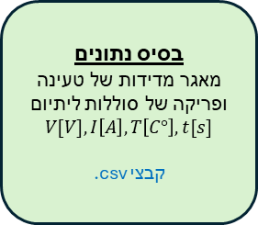
דיאגרמת בלוקים ארכיטקטורת המערכת
ממשק להצגת SoC
מימוש ב-python
שיערוך הסוללה באמצעות אלגוריתם
שיערוך באמצעות KF וEKF
מימוש ב-python
אימון - פרמטרי המודל
85% מהנתונים ישמשו לאימון מודל הסוללה
מימוש ב-python
בסיס נתונים מאגר מדידות של טעינה ופריקה של סוללות ליתיום
$$V[V], I\left[A\right], T\left[C°\right], t[s]$$ קבצי .csv
ממשק לניתוח טיב השיערוך
מימוש ב-python
אוטומציה - מבנה נתונים
15% מהנתונים ישמשו לבדיקת המודל
מימוש ב-python
Notes:
אמיר 4:15

Slide 8
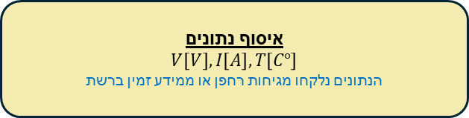
תרשים זרימה תהליך עבודה
מקרא
פיתוח תוכנתי
שלב א'
פיתוח מתמטי
נתונים והשוואות
שיערוך מצב הסוללה באמצעות KF
מימוש ב-python
פיתוח תכנה ללמידת ערכי המודל
מימוש ב-python
פיתוח מודל פיזיקלי ליניארי פרמטרי המודל נלקחו ממחקר
פיתוח אלגוריתם תכנותי Kalman Filter (KF) מימוש ב-python
בחינה והשוואת תוצאות השיערוך
איסוף נתונים
$$V\left[V\right], I\left[A\right], T\left[C°\right]$$
הנתונים נלקחו מגיחות רחפן או ממידע זמין ברשת
שלב ב'
שיערוך מצב הסוללה באמצעות EKF
מימוש ב-python
פיתוח תכנה ללמידת ערכי המודל
מימוש ב-python
פיתוח מודל פיזיקלי לא – ליניארי
פרמטרי המודל נלקחו ממחקר
פיתוח אלגוריתם תכנותי Extended Kalman Filter (EKF) מימוש ב-python
Notes:
זייד 5:00

Slide 9
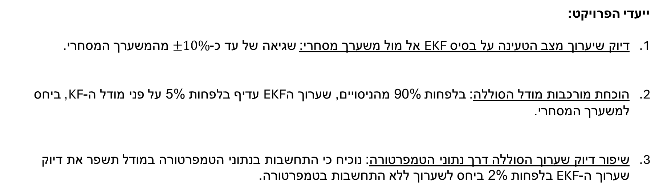
ייעדי הפרויקט
ייעדי הפרויקט:
דיוק שיערוך מצב הטעינה על בסיס EKF אל מול משערך מסחרי: שגיאה של עד כ-$±10\%$ מהמשערך המסחרי.
הוכחת מורכבות מודל הסוללה: בלפחות 90% מהניסויים, שערוך הEKF עדיף בלפחות 5% על פני מודל ה-KF, ביחס למשערך המסחרי.
שיפור דיוק שערוך הסוללה דרך נתוני הטמפרטורה: נוכיח כי התחשבות בנתוני הטמפרטורה במודל תשפר את דיוק שערוך ה-EKF בלפחות 2% ביחס לשערוך ללא התחשבות בטמפרטורה.
Notes:
זייד5:30

Slide 10




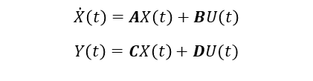
תוצרי הפרויקט – עד כה
קוונטיזציה של משוואת המצב:
$$A^{′}= e^{AT}, B^{′}=\left[e^{AT}−I\right]A^{−1}B$$
$$C^{′}=C, D^{′}=D$$
$כאשר$:
$$X\left[k+1\right]=A′∙X\left[k\right]+B′∙U[k]$$
$$Y\left[K\right]=C′∙X\left[k\right]+D′∙U[k]$$
$$\dot{X}\left(t\right)=AX\left(t\right)+BU\left(t\right)$$
$$Y\left(t\right)=CX\left(t\right)+DU(t)$$
Notes:
$$R_{0}$$
$$R_{1}$$
$$C$$
$$I_{1}$$
$$I_{C}$$
$$I$$
$$+$$
$$+$$
$$+$$
$$−$$
$$−$$
$$−$$
$$U_{oc}$$
$$A$$
$$U_{L}$$
$$+$$
$$−$$

Slide 11
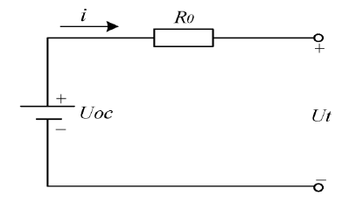
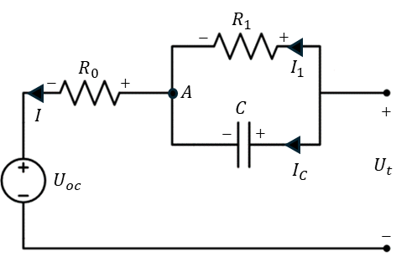






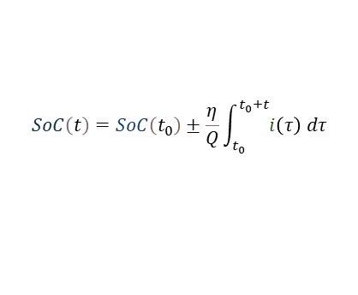

תוצרי הפרויקט – עד כה
משוואת מצב – מודל Rint: משוואת מצב משוואת מוצא
$$SoC\left(t\right)=SoC\left(t_{0}\right)±\frac{η}{Q}\int_{t_{0}}^{t_{0}+t}{i\left(τ\right) dτ}$$
$$\underset{Y[k]}{\underbrace{U_{t}\left[k\right]}}=\underset{h\left(X , \left[k\right]U\left[k\right]\right)}{\underbrace{U_{oc}(SoC)\left[k\right]−R_{0}∙i\left[k\right]}}$$
$$\underset{X\left[k+1\right]}{\underbrace{SoC\left[k+1\right]}}=\underset{f\left(X , \left[k\right]U\left[k\right]\right)}{\underbrace{I∙SoC\left[k\right]+\frac{η}{Q}T∙i[k]}}$$
משוואת מצב – מודל Thevenin: משוואות מצב משוואת מוצא
$$\frac{dV_{C}}{dt}=−\frac{V_{C}}{{CR}_{1}}+\frac{i}{C}$$
$$\frac{dSoC}{dt}= \frac{η}{Q}i$$
$$\underset{Y\left[K\right]}{\underbrace{U_{t}\left[k\right]}}=\underset{h\left(X , \left[k\right]U\left[k\right]\right)}{\underbrace{U_{oc}\left(SoC\right)\left[k\right]−V_{C}[k]−R_{0}i\left[k\right]}}$$
$$\underset{X\left[k+1\right]}{\underbrace{\left[\begin{matrix}V_{C}\left[k+1\right] \\ SoC\left[k+1\right]\end{matrix}\right]}}=\underset{f\left(X , \left[k\right]U\left[k\right]\right)}{\underbrace{\left[\begin{matrix}e^{−\frac{T}{CR_{1}}} & 0 \\ 0 & 1\end{matrix}\right]\left[\begin{matrix}V_{C}[k] \\ SoC[k]\end{matrix}\right]+\left[\begin{matrix}R_{1}\left(1−e^{−\frac{T}{CR_{1}}}\right) \\ \frac{Tη}{Q}\end{matrix}\right]i[k]}}$$
מודל לא ליניארי
מודל ליניארי
$$U_{oc}\left(SoC\right)=a_{n}∙SoC^{n}+a_{n−1}∙SoC^{n−1}+ …+a_{1}∙SoC+a_{0}$$
$$U_{oc}\left(SoC\right)=m∙SoC+n$$
Notes:
זייד 7:00

Slide 12


תוצרי הפרויקט – עד כה
אלגוריתם Kalman Filter: KF הוא אלגוריתם מתמטי המשמש לשערוך המצבים של מערכת בהתבסס על סדרה של מדידות רועשות. עבור מערכת המערכת הליניארית בהוספת רעש גאוסייני:
וסט מדידות כניסה: $u\left[1\right], u\left[2\right], …,u[n]$, ומדידות מוצא $z\left[1\right],z\left[2\right],…,z[n]$. נגדיר: Q - מטריצת הקווריאנס רעש התהליך: $p\left(w\right)\sim N\left(0, Q\right)$ R - מטריצת הקווריאנס רעש המדידה $p\left(v\right)\sim N\left(0,R\right)$ P – מטריצת קוואריאס שגיאת השיערוך. KG – הגבר קלמן. נשערך בעזרת אלגוריתם Kalman את משתנה המצב $\hat{X}$ בשני שלבים:
שיערוך- $1.1.{\hat{X}}_{k|k−1}=A{\hat{X}}_{k−1}+Bu_{k−1}$ $1.2. P_{k|k−1}=APA^{T}+Q$ עדכון –
$$2.1.KG_{k}=P_{k|k−1}H^{T}\left(HP_{k|k−1}H^{T}+R\right) \\ 2.2.{\hat{X}}_{k}={\hat{X}}_{k|k−1}+KG_{k}\left(z_{k}−H{\hat{X}}_{k|k−1}−Du_{k}\right) \\ 2.3. P_{k}=\left(I−KG_{k}H\right)P_{k|k−1}$$
$$X\left[k\right]=A∙X\left[k−1\right]+B∙U\left[k−1\right]+w[k−1]$$
$$Y\left[K\right]=H∙X\left[k\right]+D∙U\left[k\right]+v[k]$$
Notes:
זייד 8:00

Slide 13


תוצרי הפרויקט – עד כה
אלגוריתם Extended Kalman Filter: בדומה לאלגוריתם KF, נועד לשערך מערכת שאינה ליניארית על ידי ליניאריזציה. עבור מערכת המערכת הלא-ליניארית בהוספת רעש גאוסייני:
וסט מדידות כניסה: $u\left[1\right], u\left[2\right], …,u[n]$, ומדידות מוצא $z\left[1\right],z\left[2\right],…,z[n]$. נגדיר את מטריצות היעקוביאן:
$F_{k−1}={\frac{∂f}{∂x}}_{{|\hat{X}}_{k−1}}$,$L_{k−1}={\frac{∂f}{∂w}}_{{|\hat{X}}_{k−1}}$ $H_{k−1}={\frac{∂h}{∂x}}_{{|\hat{X}}_{k−1}}$,$M_{k−1}={\frac{∂h}{∂v}}_{{|\hat{X}}_{k−1}}$
נשערך בעזרת אלגוריתם Kalman את משתנה המצב $\hat{X}$ בשני שלבים:
שיערוך- $1.2. {\hat{X}}_{k|k−1}=f\left({\hat{X}}_{k−1},u_{k−1},0\right)$
$$1.2. P_{k|k−1}=F_{k−1}P_{k−1}F_{k−1}^{T}+L_{k−1}QL_{k−1}^{T}$$
עדכון –
$$2.1.KG_{k}=P_{k|k−1}H_{k}^{T}\left(H_{k}P_{k|k−1}H_{k}^{T}+M_{k}RM_{k}^{T}\right) \\ 2.2.{\hat{X}}_{k}={\hat{X}}_{k|k−1}+KG_{k}\left(z_{k}−h\left({\hat{X}}_{k−1},u_{k−1},0\right)\right) \\ 2.3. P_{k}=\left(I−KG_{k}H_{k}\right)P_{k|k−1}$$
$$X\left[k\right]=f(X\left[k−1\right],U\left[k−1\right],w\left[k−1\right])$$
$$Y\left[K\right]=h(X\left[k\right],U\left[k\right],v\left[k\right])$$
Notes:
זייד -8:45

Slide 14
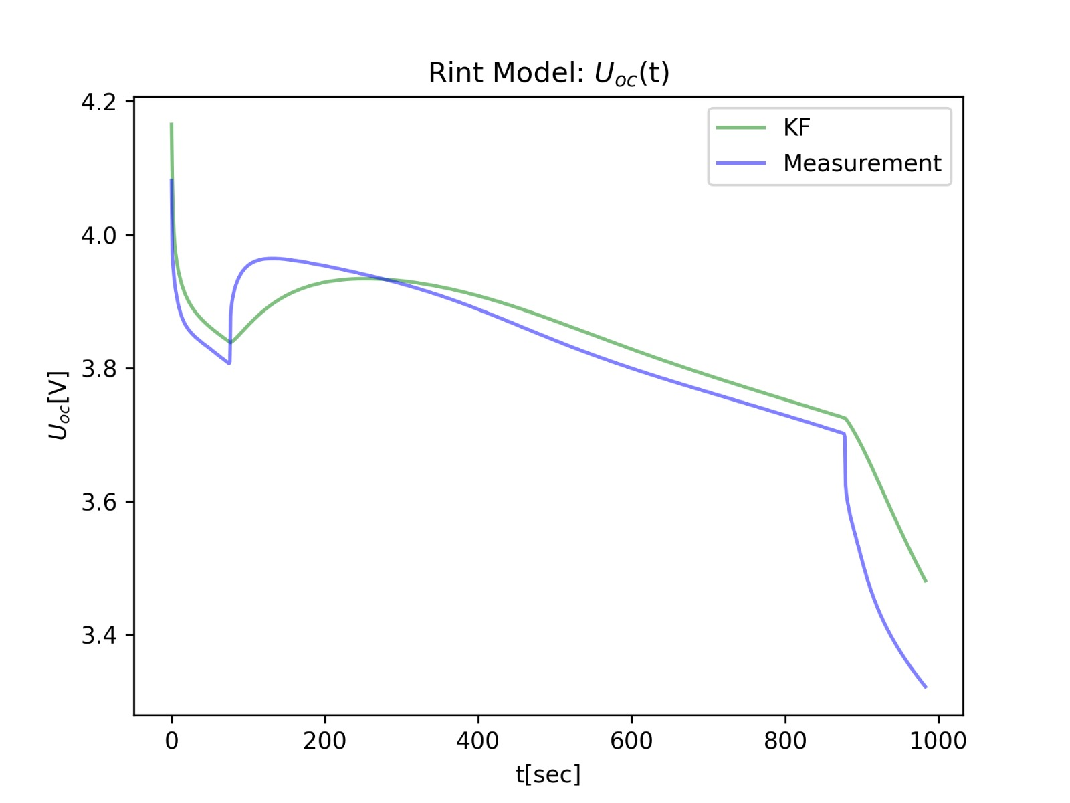
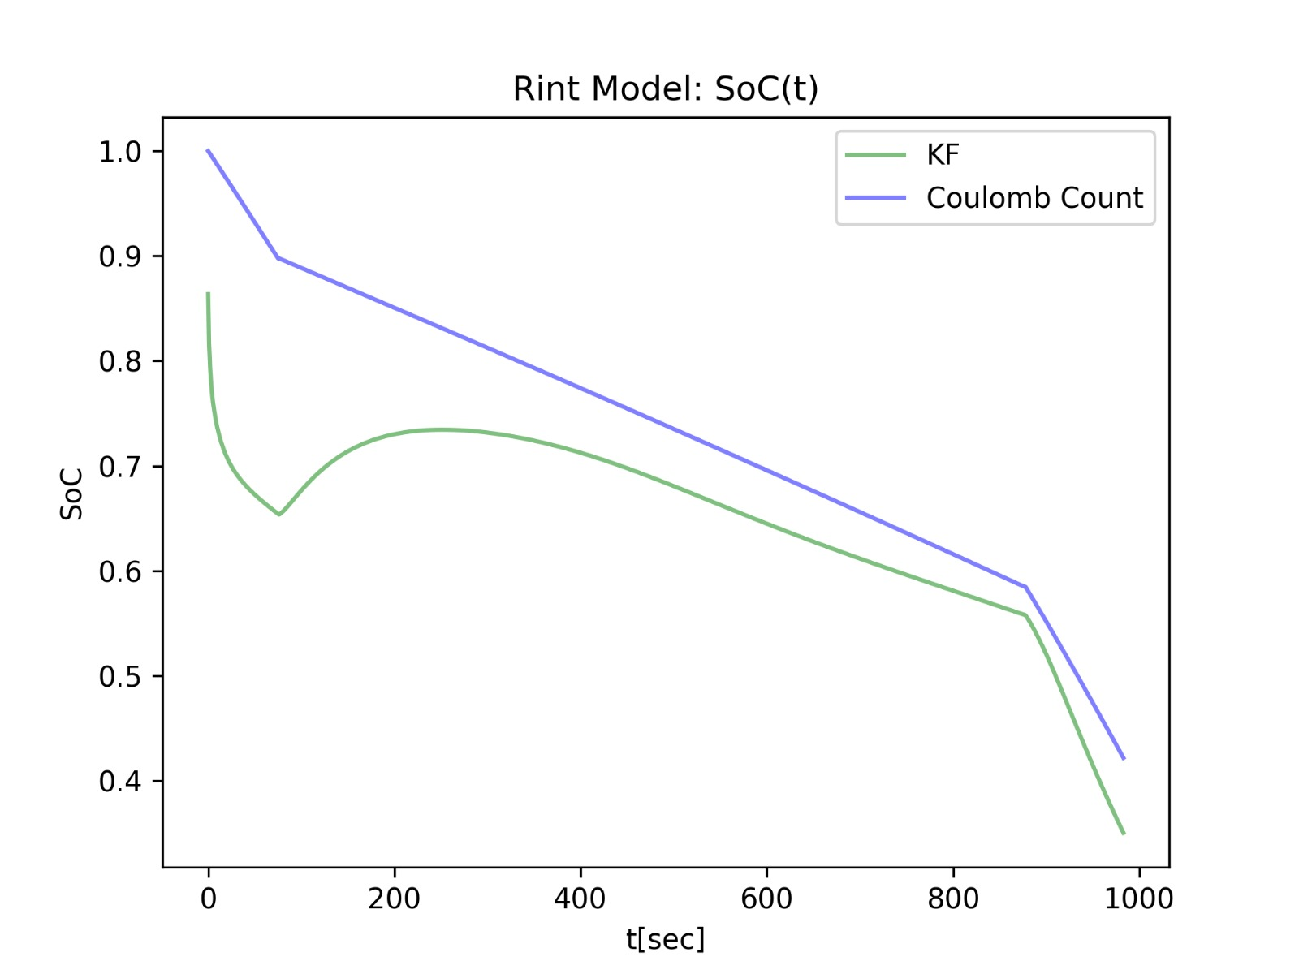
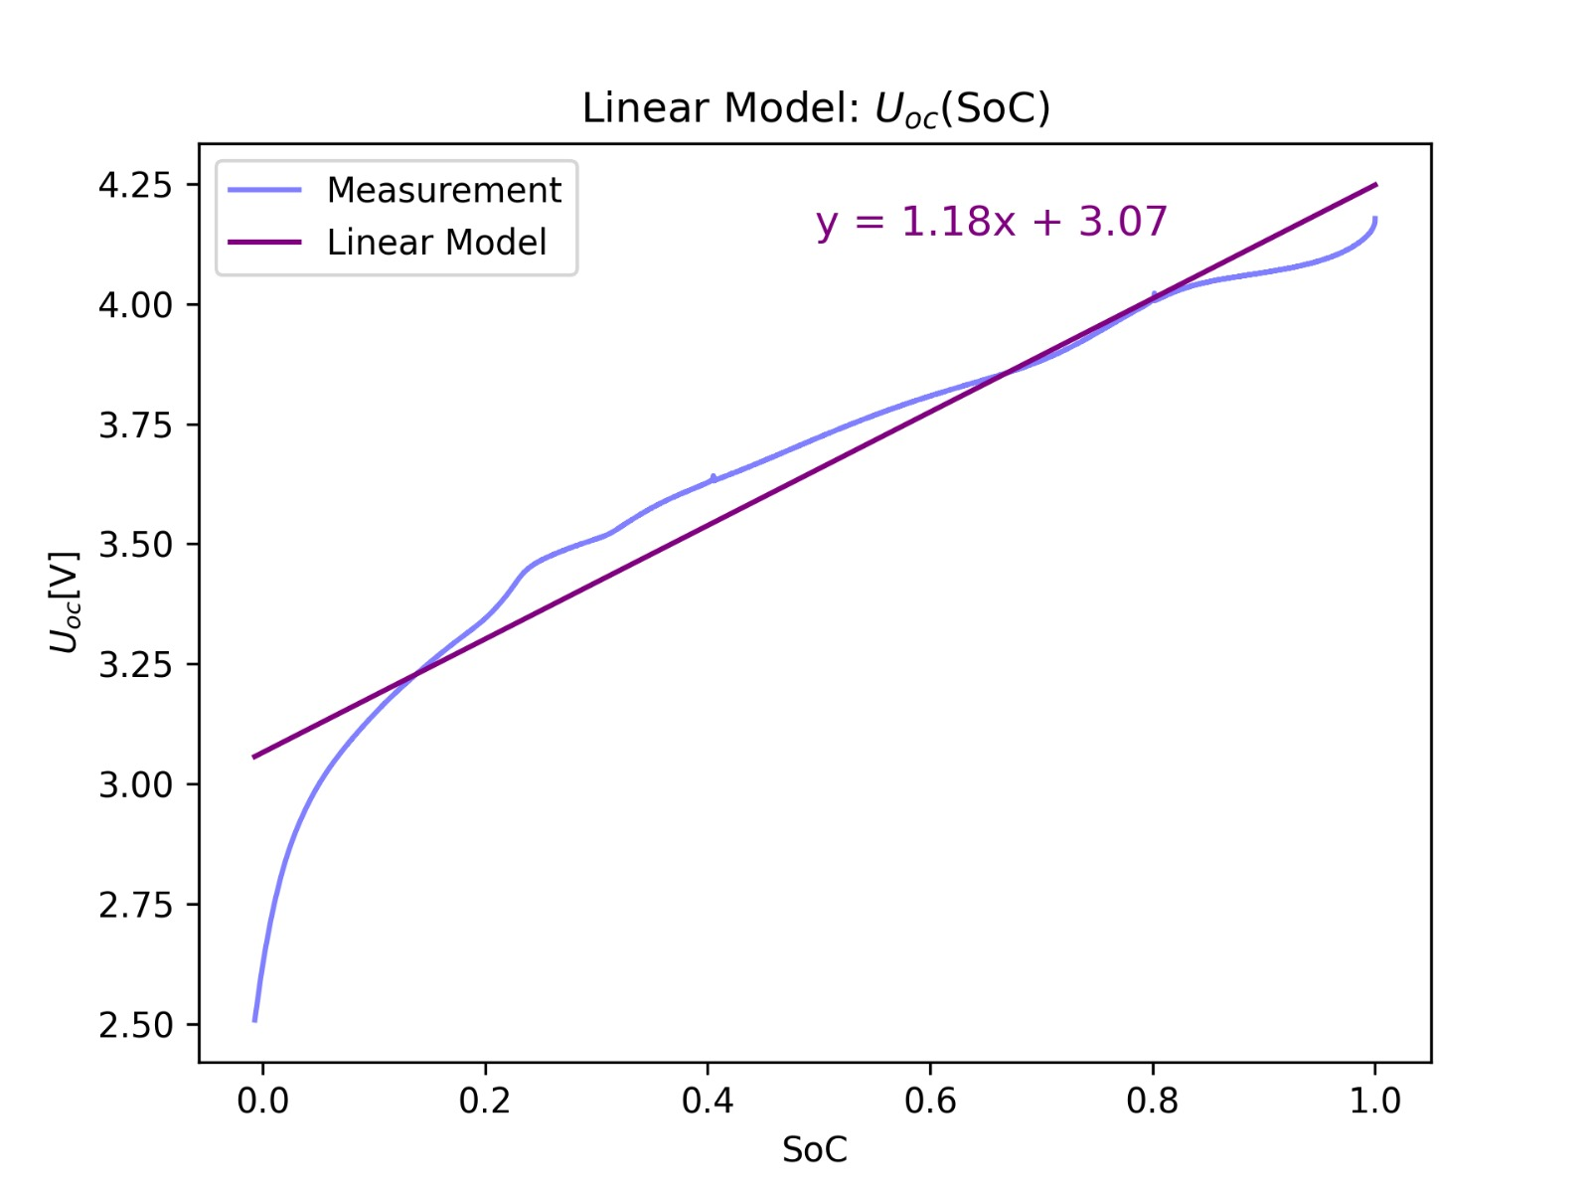

תוצרי הפרויקט – עד כה
שערוך $U_{oc}$
שערוך SoC
אימון מודל
בשלב זה, ההשוואה מתבצעת בין ספירת קולומב לבין שערוך שלנו.
בעתיד, נבצע השוואה מול משערך מסחרי או מחקרים אחרים.
Notes:
אמיר 10:15

Slide 15
לוח זמנים מעודכן
הערות | תאריך ביצוע בפועל | תאריך יעד לביצוע | אבן דרך
 | 21.9.2023 | 31.12.2023 | אישור ורישום פרויקט במנהל הפרויקטים
 | 7.2.2024 | 1.2.2024 | הגשת תכנית עבודה
 | 20.2.2024 | 1.3.2024 | ביצוע חקר ספרות
 | 15.3.2024 | 1.4.2024 | פיתוח משוואות מצב
אבן דרך חדש | 10.5.2024 |  | לימוד ומימוש KF
 | 22.05.2024 | 15.05.2024 | הגשת מצגת אמצע
הועבר לביצוע לאחר מצגת אמצע | 1.6.2024 | 10.5.2024 | לימוד ומימוש EKF
בתהליכי ביצוע מתקדמים |  | 1.6.2024 | איסוף מאגר נתונים
 |  | 8.6.2024 | בניית ממשק משתמש
 |  | 18.6.2024 | הרחבת המימוש של EKF
 |  | 1.7.2024 | בדיקה מחודשת והשוואה בין תוצאות
 |  | 14.7.2024 | הגשת הפרויקט הסופי
 |  | 9.2024 | הגשת הספר והמצגת
Notes:
אמיר- 11:00

